Slide 1
NÓI VÀ NGHE:
TRÌNH BÀY Ý KIẾN
VỀ MỘT VẤN ĐỀ TRONG ĐỜI SỐNG

Slide 2
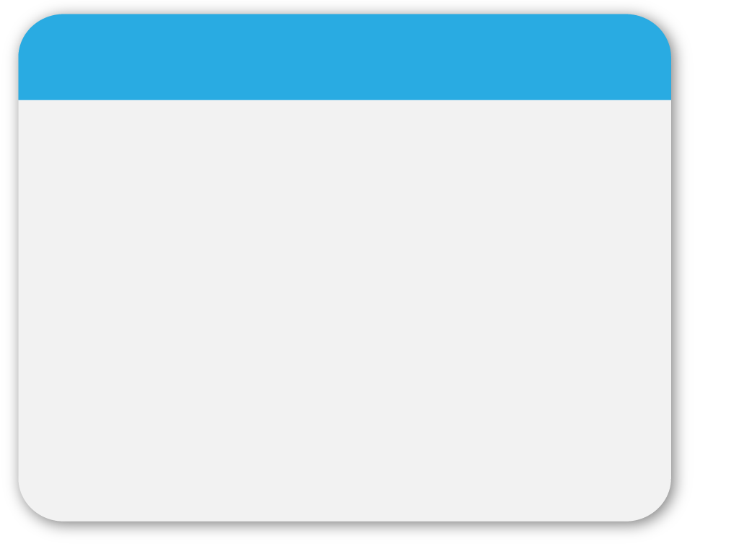
I. Ôn tập kiến thức
1. Trước khi nói
- Chuẩn bị nội dung nói: Dàn ý.
- Đánh dấu những chỗ quan trọng…
- Tập luyện.
2. Trình bày bài nói
- Đi vào trọng tâm vấn đề.
- Trình bày theo các ý đã chuẩn bị, có mở đầu, có nội dung, có kết thúc.
- Điều chỉnh giọng.
- Sử dụng ngôn ngữ cơ thể…
3. Sau khi nói
- Người nghe: Trao đổi nhận xét…
- Người nói: Lắng gnhe phản hồi…

Slide 3
II. Thực hành nói và nghe
Đề bài: Suy nghĩ về hiện tượng học qua loa, học đối phó trong một số học sinh hiện nay.

Slide 4
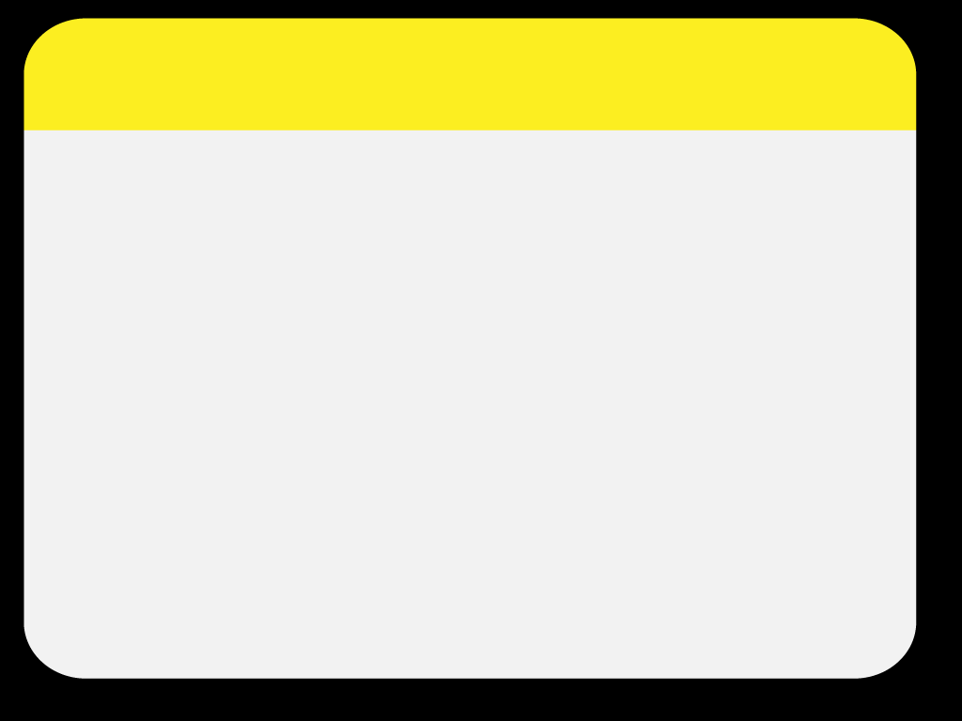
*Gợi ý dàn ý
1. Mở đầu bài nói:
- Chào hỏi, giới thiệu.
- Nêu vấn đề nghị luận mình sẽ tình bày trong bài nói: Hiện tượng học qua loa, học đối phó trong một số học sinh hiện nay.

Slide 5
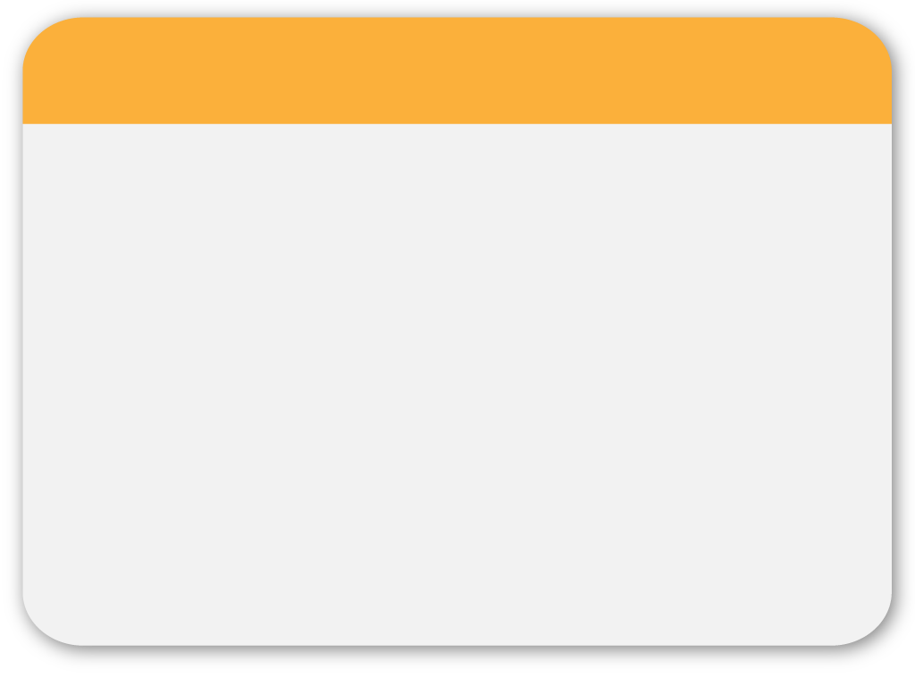
2. Nội dung bài nói: Trình bày ý kiến, nêu lí lẽ, bằng chứng thuyết phục…
- Hiểu thế nào là lối học qua loa, học đối phó. Bản chất của lối học đó như thế nào?
- Biểu hiện của lối học đó ra sao?
- Nguyên nhân và tác hại?
- Cách khắc phục?
- Bài học nhận thức và hành động?

Slide 6
3. Kết thúc bài nói:
- Khái quát lại vấn đề;
- Lời cảm ơn, tạm biệt và xin góp ý…

Slide 7
PHIẾU NHẬN XÉT HOẠT ĐỘNG NÓI
Các nội dung nhận xét | Các yêu cầu | Có | Không
Nội dung bài nói | Giới thiệu chung về vấn đề.
 | Nêu những suy nghĩ về các khía cạnh của vấn đề.
 | Khái quát lại suy nghĩ của vấn đề.
Hình thức trình bày | Tốc độ nói vừa phải.
 | Âm lượng vừa đủ.
 | Giọng nói truyền cảm.
 | Cử chỉ, dáng điệu đúng mực.
 | Tương tác với người nghe phù hợp.

Slide 8
BẢNG KIỂM
(Tự kiểm tra bài nói)
Nội dung kiểm tra | Đạt | Chưa đạt
- Bài nói đã biết mở đầu, trình bày nội dung bài nói, phần kết thúc bài nói chưa.
- Mở bài nêu lên suy nghĩ chung được điều em sắp nói.
- Thân bài: Em đã trình bày suy nghĩ, bàn luận về các khía cạnh của vấn đề chưa.
- Tập trung nêu được nội dung cốt lõi, mang tính tiêu biểu cho đề tài.
- Kết thúc bài nói đã nhấn mạnh vào bài học nhận thức và hành động của em chưa.

Slide 9
HƯỚNG DẪN TỰ HỌC
- Hoàn thiện các bài tập nói nghe vào vở; tự luyện tập theo nhóm ở nhà.
- Chuẩn bị các nội dung đã ôn tập của bài 3 để làm bài kiểm tra tổng hợp.

